Slide 1

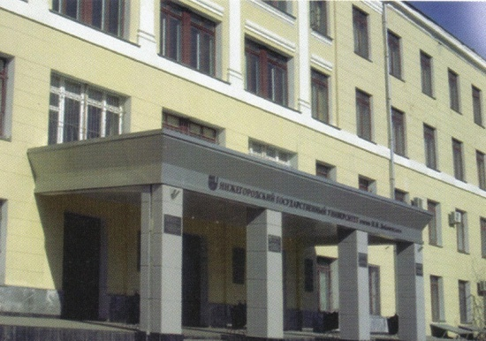
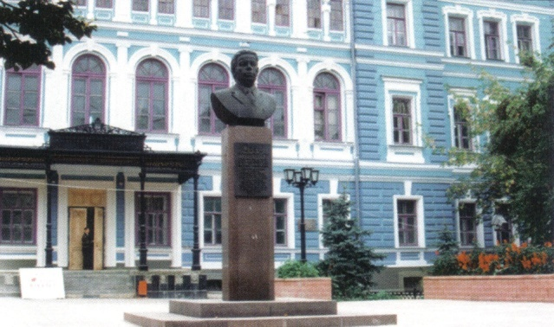
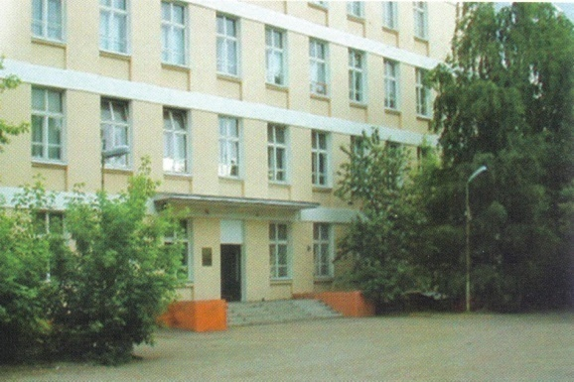
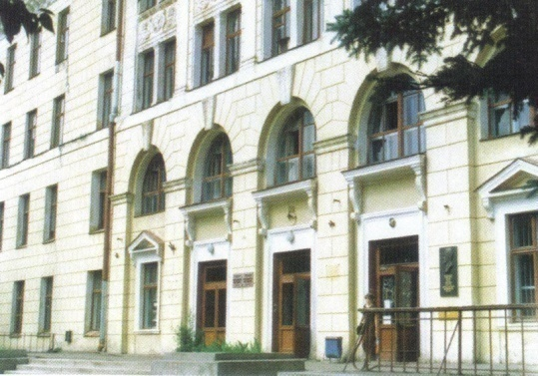
Нижегородский государственный университет им. Н.И. Лобачевского
Институт информационных технологий, математики и механики

Slide 2
Введение в Java
Введение в разработку визуальных приложений в Java
Козинов Е.А.
Кафедра МОСТ

Slide 3
Содержание
Библиотеки классов для разработки визуальных приложений.
Система классов swing.
Обработка событий.
Разработка пользовательских компонент.

Slide 4
Библиотеки классов для разработки визуальных приложений

Slide 5
Библиотеки классов для разработки визуальных приложений
Существует большое количество библиотек классов позволяющих разрабатывать визуальные приложения
Windows Forms (.Net)
Qt (C++)
AWT (Java)
Swing (Java)
JavaFX (Java)
Далее подробнее рассмотрим Swing

Slide 6
Система классов swing

Slide 7
Библиотеки классов для разработки визуальных приложений
Часть дерева наследования визуальных компонент из Swing
java.awt.Container
java.awt.Window
java.awt.Frame
javax.swing.JFrame
java.awt.Dialog
javax.swing.JDialog
javax.swing.JComponent
javax.swing.JPanel
javax.swing.JButton
javax.swing.JTextField
…

Slide 8
Контейнеры используемые для создания окон
Как правило для создания приложения используются два основных класса:
JFrame - окно приложения.
JDialog - диалог приложения.
Диалог перекрывает все другие окна.
В Swing реализованы заранее заготовленные диалоги:
JColorChooser - диалог выбора цвета.
JFileChooser - диалог выбора файлов и директорий.
JFileDialog - диалог выбора файлов и директорий.
…

Slide 9
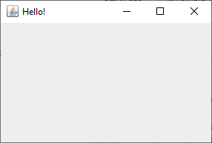
Контейнеры используемые для создания окон
Пример простейшего визуального приложения
public class SimpleFrame {
public static void main(String[] args) {
// Создаем фрейм
JFrame frame = new JFrame();
// Задаем размер окна и положение
frame.setSize(300, 200);
frame.setLocation(200, 100);
// Настройка дополнительных свойств
frame.setTitle("Hello!");
frame.setDefaultCloseOperation(JFrame.EXIT_ON_CLOSE);
// Отображение окна приложения
frame.setVisible(true);
}
}

Slide 10
Элементы пользовательского интерфейса
Для всех стандартных компонент есть реализации в виде классов:
JButton – кнопка.
JLabel –надпись.
JTextField – текстовое поле ввода.
JPasswordField – текстовое поле для скрытого ввода.
JCheckBox – кнопка-флажок.
JComboBox – выпадающий список.
…

Slide 11
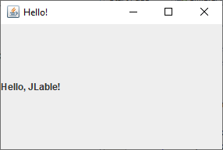
Элементы пользовательского интерфейса
Пример использования надписей
public class SimpleLable {
public static void main(String[] args) {
JFrame frame = new JFrame();
JLabel lable = new JLabel();
frame.setSize(300, 200);
frame.setLocation(200, 100);
frame.setTitle("Hello!");
lable.setText("Hello, JLable!");
frame.add(lable);
frame.setDefaultCloseOperation(JFrame.EXIT_ON_CLOSE);
frame.setVisible(true);
}
}

Slide 12
Менеджеры слоев
Для автоматического позиционирования и задания размеров дочерних элементов контейнеры используют специальные классы – «Менеджеры слоев»
Установка менеджера setLayout(<менеджер>)
Ручное позиционирование setLayout(null)
Описание всех менеджеров доступно по следующей ссылке:
https://docs.oracle.com/javase/tutorial/uiswing/layout/index.html

Slide 13
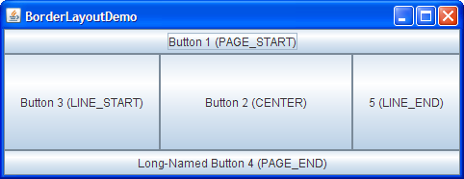
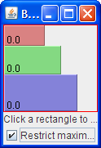
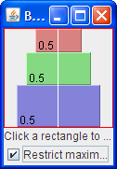
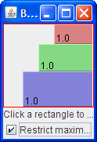
Менеджеры слоев
BorderLayout – разбивает контейнер на пять областей.
При добавлении можно указать в какую область добавить очередной элемент (PAGE_START, PAGE_END, LINE_START, LINE_END и CENTER)
BoxLayout – ящик, в который можно складывать компоненты. Компоненты можно выравнивать.
(*картинки взяты с сайта https://docs.oracle.com/javase/tutorial/uiswing/layout/index.html)

Slide 14
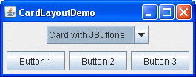
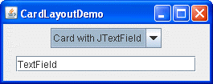
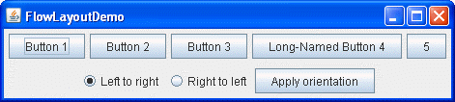
Менеджеры слоев
CardLayout – менеджер компоновки несколько страниц ("карт")
Одновременно может быть видна
только одна страница
Подходит для создания диалогов
В примере переключаются панели с кнопками и полем ввода. Обе панели могут быть разработаны отдельно.
FlowLayout – размещает добавляемые в контейнер компоненты последовательно слева направо.
Компоненты могут быть размещены в нескольких последовательных рядах.
(*картинки взяты с сайта https://docs.oracle.com/javase/tutorial/uiswing/layout/index.html)

Slide 15
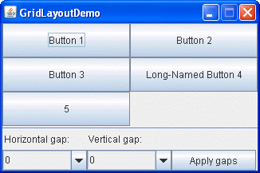
Менеджеры слоев
GridLayout – размещение в виде таблицы.
В каждой ячейке таблицы может быть размещен только один компонент.
Размер всех ячеек таблицы одинаков.
Количество строк и столбцов таблицы определяется или в конструкторе, или вызовом методов setColumns и setRows.
0 – любое количество
GroupLayout – менеджер позволяет привязать размеры и положение объектов относительно других
Наиболее часто используемый менеджер.
(*картинки взяты с сайта https://docs.oracle.com/javase/tutorial/uiswing/layout/index.html)

Slide 16
Организация интерфейса
Для более детальной настройки интерфейса используются различные контейнеры
JPanel – панель.
JScroolPane - панель прокрутки;
JTabbedPane - контейнер для «закладок».
JSplitPane – контейнер-разделитель.
JToolBar - панель инструментов (обычно содержит набор кнопок с иконками).
JDesktopPane – контейнер для создания виртуального рабочего стола (MDI - multiple-document interface).

Slide 17
Обработка событий

Slide 18
События
Элементы пользовательского интерфейса и контейнеры генерируют события, например:
ActionEvent - событие, определяемое компонентом, например, нажатие кнопки;
ComponentEvent - генерируется, когда позиция, размер или видимость компонента изменяются.
FocusEvent - генерируется при получении или потери фокуса ввода компонентом.
ItemEvent - событие выбора или отменены выбора элемента, например, изменение состояния кнопки-флажка, выбор элемента меню или списка.
KeyEvent - событие ввода с клавиатуры.
MouseEvent - события мыши.

Slide 19
Принцип реализации событий
Интерфейс события и его реализация
public interface IObserver {
void event();
}
public class MyObserver implements IObserver{
String s;
Model m;
public MyObserver(Model m, String name) {
this.m = m;
this.s = name;
}
@Override
public void event() {
System.out.println(s + " " + m.getText());
}
}

Slide 20
Принцип реализации событий
Модель
public class Model {
String s = "";
ArrayList<IObserver> arr_observer = new ArrayList<>();
public void addOblerver(IObserver e)
{
arr_observer.add(e);
}
void eventNotification()
{
for (IObserver iObserver : arr_observer) {
iObserver.event();
}
}
...

Slide 21
Принцип реализации событий
Модель
...
public String getText() {
return s;
}
public void setText(String s) {
this.s = s;
eventNotification();
}
}

Slide 22
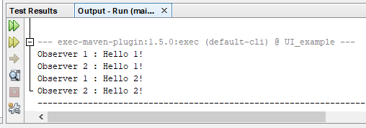
Принцип реализации событий
Назначение реакции на события
public class main {
public static void main(String[] args) {
Model m = new Model();
m.addOblerver(new MyObserver(m, "Observer 1 :"));
m.addOblerver(new IObserver() {
@Override
public void event() {
System.out.println("Observer 2 : " + m.getText());
}
});
m.setText("Hello 1!");
m.setText("Hello 2!");
}
}

Slide 23
Контейнеры используемые для создания окон
Пример использование кнопки и обработки события
public class SimpleButton {
public static void main(String[] args) {
JFrame frame = new JFrame();
JLabel lable = new JLabel();
JButton button = new JButton();
frame.setSize(300, 200);
frame.setLocation(200, 100);
frame.setTitle("Hello!");
frame.setLayout(null);
frame.add(button);
frame.add(lable);
...

Slide 24
Контейнеры используемые для создания окон
Пример использование кнопки и обработки события
...
button.setText("clik!");
lable.setSize(100, 20);
button.setSize(100, 20);
lable.setLocation(0, 20);
button.addActionListener(new ActionListener() {
@Override
public void actionPerformed(ActionEvent e) {
lable.setText("Button cliked!");
}
});
frame.setDefaultCloseOperation(JFrame.EXIT_ON_CLOSE);
frame.setVisible(true);
}
}

Slide 25
Разработка пользовательских компонент

Slide 26
Пользовательские компоненты
Пользовательские компоненты реализуются как наследники от существующих компонент.
Для создания пользовательских компонент можно использовать:
Существующие компоненты.
Перегрузку методов родительских компонент.

Slide 27
Пользовательские компоненты
Использование существующих компонент
public class MyComponent extends JPanel{
String msg;
JLabel l;
JButton b;
public MyComponent(String msg) {
this.msg = msg;
this.setLayout(null);
b = new JButton();
b.setText("clik!");
b.setSize(100, 20);
b.setLocation(5, 5);
...

Slide 28
Пользовательские компоненты
Использование существующих компонент
...
b.addActionListener(new ActionListener() {
@Override
public void actionPerformed(ActionEvent e) {
if(l!=null)l.setText("Msg + " + msg);
}
});
this.add(b);
this.setBackground(Color.white);
this.setSize(110, 30);
}
public void init(JLabel l) {
this.l = l;
}
}

Slide 29
Пользовательские компоненты
Использование существующих компонент
public class mainComp {
public static void main(String[] args) {
JFrame frame = new JFrame();
frame.setSize(300, 200);
frame.setLocation(200, 100);
frame.setTitle("Hello!");
frame.setLayout(null);
JLabel lable = new JLabel();
lable.setSize(100, 20);
lable.setLocation(0, 0);
frame.add(lable);
...

Slide 30
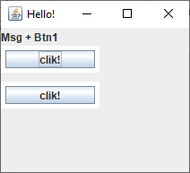
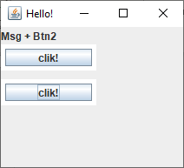
Пользовательские компоненты
Использование существующих компонент
...
MyComponent c1 = new MyComponent("Btn1");
c1.init(lable);
c1.setLocation(0,20);
frame.add(c1);
MyComponent c2 = new MyComponent("Btn2");
c2.init(lable);
c2.setLocation(0,60);
frame.add(c2);
frame.setDefaultCloseOperation(JFrame.EXIT_ON_CLOSE);
frame.setVisible(true);
}
}

Slide 31
Использование пользовательской графики
Основные классы используемые в пользовательской графике:
Graphics2D (расширение Graphics) - контекст вывода.
Определяет текущее графическое состояние, а также методы графического вывода.
Point (расширение Point2D) – точка.
Rectangle – четырехугольник.
Color – цвет.
Font – шрифт.
BasicStroke – контур сложной двухмерной фигуры.
TexturePaint – используется для заполнения фигуры текстурой.
GradientPaint – используется для градиентного заполнения фигуры.
…
AffineTransform – матрица преобразования координат.

Slide 32
Использование пользовательской графики
Реализация пользовательского компонента
public class MyPanel extends javax.swing.JPanel {
Point pos = new Point(10, 20);
public MyPanel() {
initComponents();
}
private void initComponents() {
...
setBackground(new java.awt.Color(255, 153, 0));
addMouseListener(new MouseAdapter() {
public void mousePressed(MouseEvent evt) {
formMousePressed(evt);
}
});
...
}

Slide 33
Использование пользовательской графики
Реализация пользовательского компонента
private void formMousePressed(MouseEvent evt) {
move(evt.getPoint());
}
public void move(Point new_pos)
{
pos = new_pos;
this.repaint();
}

Slide 34
Использование пользовательской графики
Реализация пользовательского компонента
@Override
protected void paintComponent(Graphics g) {
super.paintComponent(g);
Graphics2D g2d = (Graphics2D) g;
g2d.setColor(Color.red);
g2d.fillRoundRect(pos.x-15, pos.y -15, 30, 30, 30, 30);
g2d.setColor(Color.BLACK);
g2d.setStroke(new BasicStroke(3));
g2d.drawRoundRect(pos.x-15, pos.y -15, 30, 30, 30, 30);
}

Slide 35
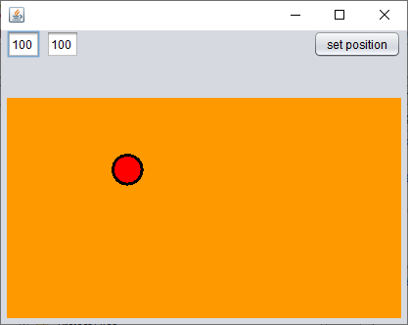
Использование пользовательской графики
Использование пользовательского компонента
Использование аналогично компонентам без перегруженного метода paintComponent(Graphics g)
Ниже пример запуска приложения

Slide 36
Заключение

Slide 37
Заключение
В лекции рассмотрено введение в разработку визуальных приложений в Java.
В лекции приводится примеры использования как существующих визуальных компонент, так и примеры компонент созданных пользователем.
Для прохождения практики рекомендуется:
Установить JDK.
Установить одну из сред разработки:
NetBeans https://netbeans.org/
IntelliJ IDEA https://www.jetbrains.com/ru-ru/idea/

Slide 38
Литература
Программирование на Java - http://www.intuit.ru/studies/courses/16/16/info
Построение распределенных систем на Java - http://www.intuit.ru/studies/courses/633/489/info
Дистрибутивы средств разработки ПО - http://www.oracle.com/technetwork/java/javase/downloads/index.html
Официальная документация по языку программирования Java - https://docs.oracle.com/javase/tutorial/

Slide 39
Контакты
Нижегородский государственный университет
http://www.unn.ru
Институт информационных технологий, математики и механики
http://www.itmm.unn.ru
Козинов Е.А.
evgeny.kozinov@itmm.unn.ru

